Slide 1
ČLENĚNÍ HISTORIE
ČASOVÉ
ÚZEMNÍ
VĚCNÉ
Notes:
členění historie
Bláhová Marie, Historická chronologie. Praha 2001
Lidská společnost je jenom jedna a v tomto smyslu existuje také jenom jedna věda o jejím historickém vývoji.
Ve skutečnosti se však historie z výzkumných i praktic kých důvodů dělí na určité části,
historické instituce a historici se specializují.
Historie se člení podle různých hledisek, z nichž nejobvyklejší je dělení časové, územní a věcné.
Nejobvyklejší vnitřní členění historie je podle

Slide 2
ČASOVÉ ČLENĚNÍ HISTORIE
periodizace dějin
nemá smysl chápat dějiny jako kalendář událostí
Je třeba hledat mezníky oddělující éry
Notes:
časového hlediska. Jednotný nepřetržitý proces vývoje se rozdělí na menší organické úseky, hovoříme o tzv. periodizaci dějin.
Principem tohoto členění není však mechanická chronologická řada, rozhodující jsou hlavní vývojové etapy a mezníky v dějinách.

Slide 3
Současné členění
Pravěk
Doba kamenná (cca 3 miliony let př. n. l. – 4. tisíciletí př. n. l.)
Starší doba kamenná
Paleolit (cca do 11. tisíciletí př. n. l.)
Mezolit (cca do 8. tisíciletí př. n. l.)
Mladší doba kamenná
Neolit (cca do 5200 př. n. l.)
Eneolit (chalkolit, doba měděná, na Předním východě cca do 3500 př. n. l.)
Starověk
Doba bronzová (cca do 750 př. n. l.)
Doba železná (cca 750 př. n. l. – 0)
Doba římská (cca 0 – 400 n. l.)
Doba stěhování národů (cca po 400 n. l.)
Starověký Orient a Starověký Egypt
Klasický starověk (Mínojská civilizace, Mykénská civilizace, Temné období, Klasické Řecko, Helénismus, Starověký Řím)
Notes:
Pravěk
Doba kamenná (cca 3 miliony let př. n. l. – 4. tisíciletí př. n. l.)
Starší doba kamenná
Paleolit (cca do 11. tisíciletí př. n. l.)
Mezolit (cca do 8. tisíciletí př. n. l.)
Mladší doba kamenná
Neolit (cca do 5200 př. n. l.)
Eneolit (chalkolit, doba měděná, na Předním východě cca do 3500 př. n. l.)
Starověk
Doba bronzová (cca do 750 př. n. l.)
Doba železná (cca 750 př. n. l. – 0)
Doba římská (cca 0 – 400 n. l.)
Doba stěhování národů (cca po 400 n. l.)
Starověký Orient a Starověký Egypt
Klasický starověk (Mínojská civilizace, Mykénská civilizace, Temné období, Klasické Řecko, Helénismus, Starověký Řím)
Středověk Raný středověk, Vrcholný středověk, Pozdní středověk
Novověk Raný novověk, Vrcholný novověk
Moderní doba První světová válka Meziválečné období, Druhá světová válka, Studená válka, Současná doba

Slide 4
Současné členění
Středověk
Raný středověk
Vrcholný středověk
Pozdní středověk)
Novověk
Raný novověk
Vrcholný novověk
Moderní doba
První světová válka
Meziválečné období
Druhá světová válka
Studená válka, Současná doba
Notes:
Středověk
Raný středověk 6.-11 st
Vrcholný středověk 11 – 14 st
Pozdní středověk) 14-15 st
Novověk 1492 - 1789
Raný novověk
Vrcholný novověk
Moderní doba
První světová válka
Meziválečné období
Druhá světová válka
Studená válka, Současná doba

Slide 5
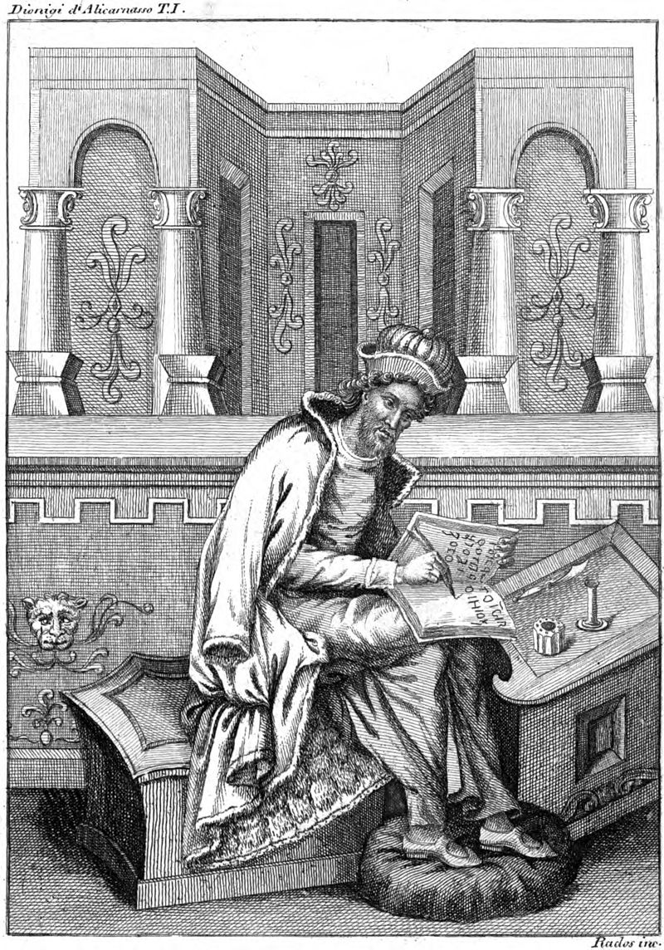
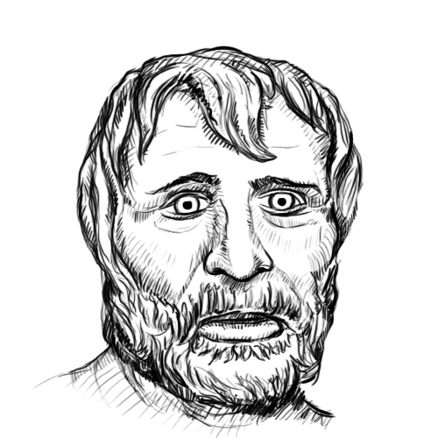
Hésiodos (8./7. st. př.n.l.)
DIONÝSIOS z Halikarnásu (60-7 př. Kr.)
Notes:
Řecká historiografie
• Posun oproti dějepisectví Orientu
• HESIÓDOS (8./7. st. př.n.l.) – tvůrce prvního systému – 5 VĚKŮ lidského pokolení
• -zlatý, stříbrný, bronzový, homérský, železný
Římská historiografie
• POMPEIUS TROGUS (1. st. př.nl.) – autor prvních římských všeobecných dějin
• Jeho členění vychází z vnímání světovlády pěti mocností: asyrské, médské, perské, makedonské
a římské
• Podobné představy měli někteří další současníci (např. DIONÝSIOS HALIKARNÁSSKÝ) a předchůdci
• Starověké dějepisectví má partikularistický pohled: dějiny se odehrávají v izolovaných
světech a opakují se ve věčných cyklech
Pozdní antika, křesťanský středověk
• Středověké myšlení dospělo k představě o jednom světě a o dějinách jako UNIVERZÁLNÍM PROCESU
spějícím ke konečnému cíli
• Periodizace v tomto období důsledně vychází z BIBLE, důležitou roli hraje symbolika
• Podle 6 dnů stvoření – šest období pozemských dějin (od Adama k Noemovi, od Noema k
Abrahámovi, od Abraháma k Davidovi, od Davida k babylonskému zajetí, dále k narození Krista, a k
poslednímu soudu
• Zdokonalení: EUSEBIOS Z KAISAREIE (3./4. st.)
• HIERONYMUS (Sv. Jeroným) 4./5. st.
• Vrchol: AUGUSTIN AURELIUS (sv. Augustin) = tvůrce první ucelené křesťanské filozofie dějin
• Křesťanské dějepisectví si částečně podrželo i schéma „světových monarchií“
• názor, že franská či německá říše jsou pokračovatelkami ŘÍMSKÉ ŘÍŠE, proto pojem Svatá říše
římská (poprvé ale až ve 12. st.)

Slide 6
ČASOVÉ ČLENĚNÍ HISTORIE PODLE ŘÍMANŮ
assyrsko-babylonské
médsko-perské
řecko-makedonské
římské
Notes:
Římští historici dělili historii podle říší na období assyrsko-babylonské, médsko-perské, řecko-makedonské a římské.

Slide 7
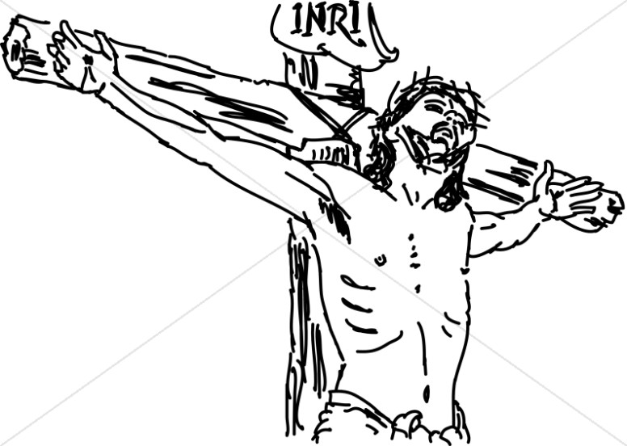
ČASOVÉ ČLENĚNÍ HISTORIE PODLE KŘESŤANŮ
od Adama k Noemovi
od Noema k Abrahamovi
od Abrahama k Davidovi
od Davida k babylonskému zajetí
Kristovo zrození
Poslední soud
Notes:
Toto pojetí bylo prohloubeno a rozšířeno křesťanstvím, které používalo šest údobí pozemských dějin:
od Adama k Noemovi
od Noema k Abrahamovi
od Abrahama k Davidovi
od Davida k babylonskému zajetí,
odtud k Kristovu narození a k poslednímu soudu.
Na západě se zažilo díky…

Slide 8
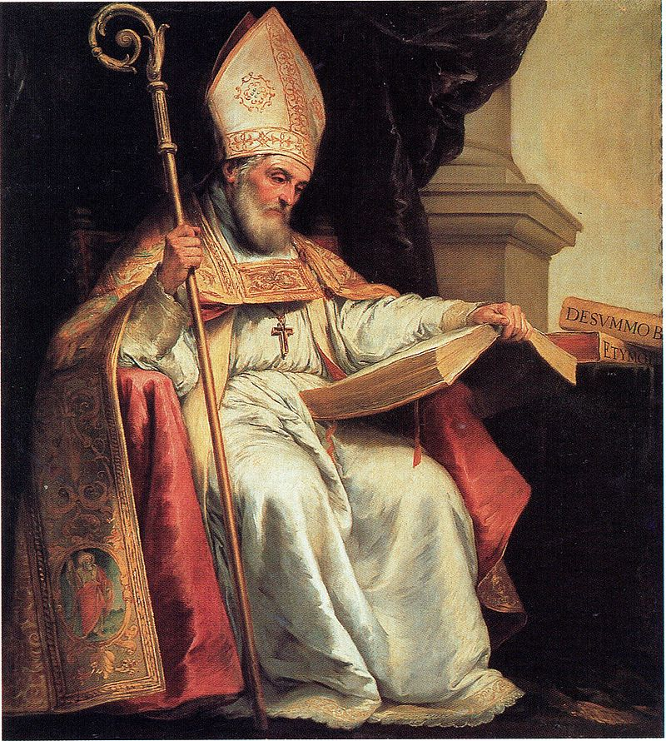
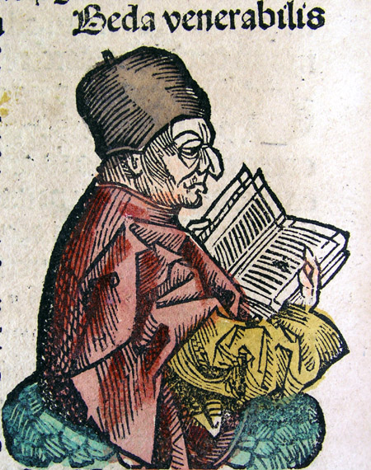
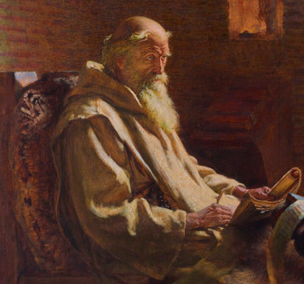
Isidor Sevillský (+615)
Beda Ctihodný (+672-735)
Notes:
…kronikám Isidora Sevillského (+615) či Bedy (+726). Při zachování dělení na čtyři říše se poté tvrdilo, že poslední říše - římská bude trvat až do skonání světa. Odtud pramení i lpění na tradici, že římská říše pokračuje franskou a po ní německou říší.

Slide 9
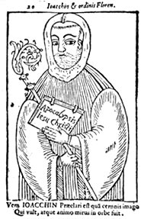
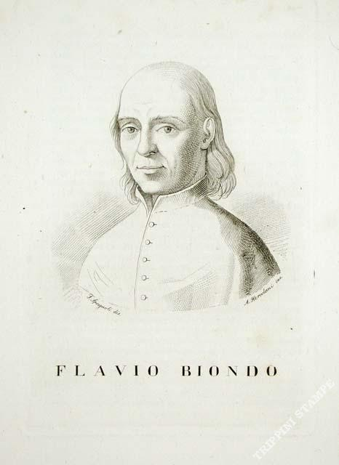
JOACHIM DA FIORE (1145-1202)
FLAVIO BIONDO
(1388-1463)
Notes:
JOACHIM DA FIORE (1145-1202)
• Hlavní dílo: DE CONCORDIA obsahuje další pozoruhodnou periodizaci
• 3 ETAPY:
• Do narození Krista (lidé žili tělesně)
• Do současnosti (lidé žijí mezi duchem a tělesností
• Třetí etapa, od 13. st. do konce světa – lidé se řídí především duchem (období Ducha
svatého)
• Fiore podává mystické vysvětlení dějin lidstva a církve
Renesance a humanismus
• Věcnější smysl pro chápání rozdílností jednotlivých historických dob a epoch
• FLAVIO BIONDO (1388-1463)
• Starověk zanikl pádem Říma, novověk začíná kulturním rozkvětem humanistické Itálie
• Mezi tím – středověk= období stagnace
• Pojem STŘEDOVĚK (medium aevum)poprvé užívá Kryštof CELLARIUS – Keller (17. st.) – prof.
Univerzity v Halle – chápe tím dobu mezi císařem Konstantinem a pádem Cařihradu 1453
GIAMBATTISTA VICO (1668-1744)
• Italský filozof a historik
• Každý národ prochází 3 etapami vývoje:
• božskou, heroickou, lidskou (analogie s obdobím života člověka: dětství, mládí, zralost)
• DĚJINY = vývojový proces, v němž se univerzální dějiny realizují v dějinách jednotlivých
národů a jsou záležitostí nikoli jednotlivců, ale celých společností
• VICO je tvůrcem novověké teorie historického koloběhu
JOHAN GOTTFRIED HERDER (1744-1803)
• Německý osvícenský filozof
• Ideen zur Philosophie der Geschcichte der Menschheit
• Jeho periodizace vychází z představy univerzálních dějin a je založena na jednotlivých
stadiích vývoje humanity v lidské civilizaci
• Národní dějiny chápe jako dějiny kultury
GEORG WILHELM FRIEDRICH HEGEL (1770-1831)
• Běh dějin dělí do 4 hlavních epoch (dle vývojových fází světového ducha):
• Svět orientální
• Svět řecký
• Svět římský
• Svět křesťansko-germánský
• Dějiny jsou chápány jako duchovní činitel, procesem uvědomění si svobody ducha
AUGUSTE COMTE (1798-1857)
• Zakladatel pozitivizmu rozlišuje 3 stadia vývoje
• - teologické čili fiktivní stadium (svět vysvětlován nadpřirozenými silami)
• - metafyzické čili abstraktní stadium (svět vykládán prostřednictvím metafyzických představ
a idejí)
• - pozitivní neboli vědecké stadium: jevy a zákony světa jsou poznávány zkušeností,
pozorováním a experimenty
Marxistická periodizace
• Karel Marx (1818-1883), Bedřich Engels (1820-1895)
• Mezníky v dějinách podle nich nepředstavují změny idejí či ducha doby, nýbrž střídání
společenskoekonomických řádů – to je výsledkem třídních bojů a sociálních revolucí:
• -prvobytně pospolný,
• - otrokářský
• - feudální
• - kapitalistický
• - komunistický

Slide 10
ČASOVÉ ČLENĚNÍ HISTORIE PODLE Renesance
Doba římská
Středověk
(media aetas nebo medium aevum)
Notes:
Teprve v 15.století se za renesance začal pociťovat - především v literatuře -zásadní rozdíl mezi starou klasickou kulturou a vlastní, nedávnou minulostí.
Proto označili literární období od římské císařské doby do 15.století slovem „středověk“ (media aetas nebo medium aevum). Pro dějiny bylo poprvé toto dělení použito na přelomu 17. a 18. století. V 19. století převážila periodizace, která starověk ukončila zánikem západořímské říše (476), středověk objevením Ameriky (1492), začátkem Lutherovy reformace (1517) nebo zahájením intervence Karla VIII. v Itálii (1494).

Slide 11
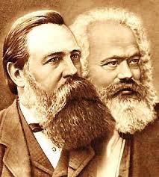
ČASOVÉ ČLENĚNÍ HISTORIE PODLE MARXISTŮ
PRVOBYTNĚ POSPOLNÁ
OTROKÁŘSKÁ
FEUDÁLNÍ
KAPITALISTICKÁ
SOCIALISTICKÁ
Notes:
Marxisté považují za základní kategorii vývoje lidské společnosti společenskoekonomickou formaci, která je zároveň i hlavním vodítkem při periodizaci dějin, přičemž stanovili pět typů:
prvobytně pospolnou, otrokářskou, feudální, kapitalistickou a socialistickou. Marx používal vedle antického (otrokářského) ještě asijský typ (charakterizován pospolitostí vesnických občin), ale členění na pět typů převládlo ve třicátých letech pod přímým Stalinovým vlivem. Za mezník mezi feudalismem a kapitalismem bývají zpravidla kladeny buržoázní revoluce - anglická, francouzská, u nás 1848, v Rusku zrušení nevolnictví.
Bernheim připomněl, že dějinami lidských pospolitostí, které nezanechaly historické záznamy a stály na nejnižším kulturním vývoji se věnuje prehistorie (pravěk).

Slide 12
ČASOVÉ ČLENĚNÍ HISTORIE PODLE Christiana Thomsena
DOBA KAMENNÁ
DOBA BRONZOVÁ
DOBA ŽELEZNÁ
Notes:
První soustavnou periodizaci pravěku provedl roku 1836 dánský archeolog Christian Thomsen (tomsen) (1788-1865) na základě surovin převážně užívaných k výrobě nástrojů. Jde o dobu kamennou, bronzovou, železnou.

Slide 13
ČLENĚNÍ HISTORIE PODLE KULTURY A Lewise Henry Morgana
DIVOŠSTVÍ
BARBARSTVÍ
CIVILIZACE
Notes:
Z kulturního hlediska vypracoval členění pravěku americký vědec Lewis Henry Morgan (lúis mórgen) (1818-1881), jenž psal o divošství, barbarství a civilizaci.
Od termínu prehistorie se upouští a na vědeckém poznání pravěku se spolupodílejí vedle archeologie i antropologie, etnografie a historická věda.

Slide 14
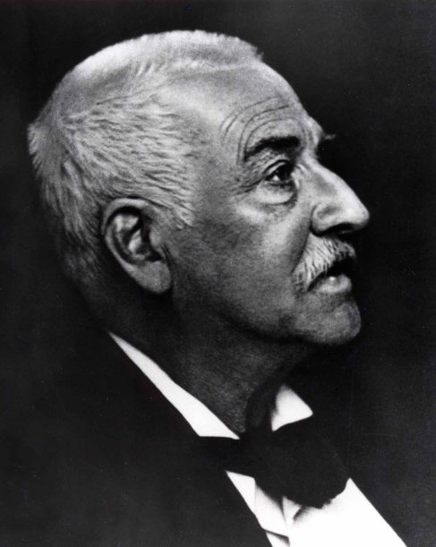
Jacob Burckhardt
Notes:
Může se počátek novověku klást i s mnohoznačným pojmem renesance. Jacob Burckhardt ji označil za „objevení světa a člověka“, což by odpovídalo roku 1492 a 1517. Humanistické snahy jsou poté chápány jako přípravná epocha pro nastávající individuální sebeuvědomění. Dalšími periodizačními body jsou VFR a VŘSR, vedle vstupu USA do první světové války. Jako pomocné termíny se objevují v německé historiografii „Frühneuzeit“ (raný humanismus na konci 14, století), „Zeitgeschichte“ (1917-1945), „Gegenwartsvorgeschichte“ nebo „Neueste Geschichte“ (od 1945).
Marxistické členění používalo také vymezení starověk, středověk, novověk, ale přidalo dějiny nejnovější, začínající VŘSR. Zeitgeschichte – dějiny, kdy žijí pamětníci, takže se nemohou zkoumat pouze písemné materiály. Čornej,
Toto dělení samozřejmě vyvolává různou kritiku. Vychází z dění v evropském kulturním světě a nedá se proto jednoznačně aplikovat na světové dějiny i dějiny jednotlivých národů.
Nicméně si musíme uvědomit, že nelze stanovit absolutní a bezchybné rozdělení historického vývoje. Dáváme přednost věcně přiměřenému a praktickému dělení.

Slide 15
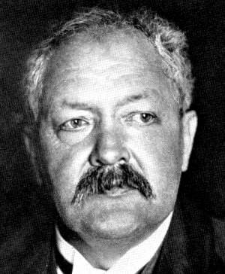
Josef Pekař 1870-1937
Starověk čili doba románská – do 12. století
• Středověk – zahrnuje dobu gotickou, renesanční, barokní (13.-18. století)
• Novověk -s dobu osvícenskou a romantickou-
• Označení „své“ doby nechává budoucím historikům
Notes:
Periodizace v českém prostředí 20. Století • JOSEF PEKAŘ • -
základním kritérium jsou mu duchovní dispozice doby, duševní styl doby, což se nejlépe odráží v UMĚNÍ • „o duchovní struktuře jednotlivých období poučí nás přímo a názorně povaha jejich, jak se jeví v tvorbě umělecké a literární…“
• Jeho periodizace: • Starověk čili doba románská – do 12. století
• Středověk – zahrnuje dobu gotickou, renesanční, barokní (13.-18. století)
• Novověk -s dobu osvícenskou a romantickou-
• Označení „své“ doby nechává budoucím historikům

Slide 16
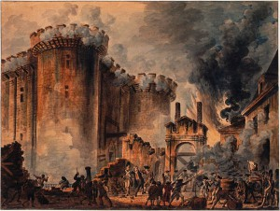
Moderní dějiny? Novověk?
„Early Modern History“
„Modern History“
„histoire moderne“
„histoire contemporaine“
Notes:
...revolucemi končícího 18. stol, americkou, francouzskou, diplomatickou a průmyslovou začíná nová epocha – tzv. „moderní dějiny“,
zatímco pro období od reformace do konce Ancien Régime se v posledních třech či čtyřech desetiletích ustálil pojem „raný novověk“.
Také anglo-americká historiografie pracuje s paralelními pojmy „Early Modern History“ a „Modern History“;
naopak francouzští historikové dávají přednost jasnému označení „histoire moderne“ pro raný novověk a „histoire contemporaine“ pro dějiny po roce 1789 (nebo také po roce 1815). =Handbuch, IV., Mieck, 8=

Slide 17
ÚZEMNÍ / PROSTOROVÉ / GEOGRAFICKÉ ČLENĚNÍ
Dějiny obecné
Dějiny národní
Dějiny regionální
Notes:
Z územního členění (prostorového) (podle B: rozdělení podle thematu) rozeznáváme dějiny obecné, národní a regionální. (HMP uvádí univerzální a regionální) Pro územní členění historie je nejtypičtější dělení na dějiny jednotlivých států a národů, i když mohou existovat i dějiny jednotlivých kontinentů, jejich částí, také mezinárodních vztahů mezi skupinami států i na celém světě

Slide 18
ÚZEMNÍ ČLENĚNÍ DĚJINY NÁRODŮ
DĚJINY NÁRODŮ – DĚJINY STÁTŮ (NENÍ VŽDY TOTÉŽ)
DOPOSUD EUROPOCENTRISMUS
JE NUTNÉ EVIDOVAT NÁRODNÍ DĚJINY V ŠIRŠÍM KONTEXTU DĚJIN SVĚTOVÝCH
Notes:
. V dosavadní historiografii převažují historická zpracování jednotlivých národů a států a v celosvětovém měřítku se dlouho projevoval přílišný evropocentrismus. Národní dějiny se staly základním kamenem studia dějin lidstva. Pojetí světových dějin jako dějin států a národů, jejich vnitřního vývoje a vzájemných vztahů, které je a zůstane základním schématem, by nemělo historikovu pozornost odvádět od sledování všech stránek vývoje, který probíhal v jiných a širších oblastech než jenom národních.

Slide 19
ÚZEMNÍ ČLENĚNÍ DĚJINY REGIONÁLNÍ
- na území menším než zaujímá stát či národ
spolkové země, kraje, oblasti, okresy, jednotlivé obce a sídla
měly by být organickou součástí národních dějin.
Notes:
Pod regionálními dějinami chápeme zkoumání vývoje společenských struktur a pospolitostí na území menším než zaujímá stát či národ, jako jsou země, kraje, oblasti, okresy, jednotlivé obce a sídla.
Kritéria vymezení regionů mohou být různá, např. ekonomická, sídelní, správní.
Regionální dějiny jsou organickou součástí národních dějin, mají týž předmět studia a používají týchž metod a technických postupů. Nemělo by se sklouzávat k staromileckému hromadění zajímavostí a kuriozit z dějin určité oblasti. Vědecká práce v regionálních dějinách by měla být součástí přípravy učitele dějepisu.
DÚ: Zjistěte základní práce o dějinách vašeho regionu.

Slide 20
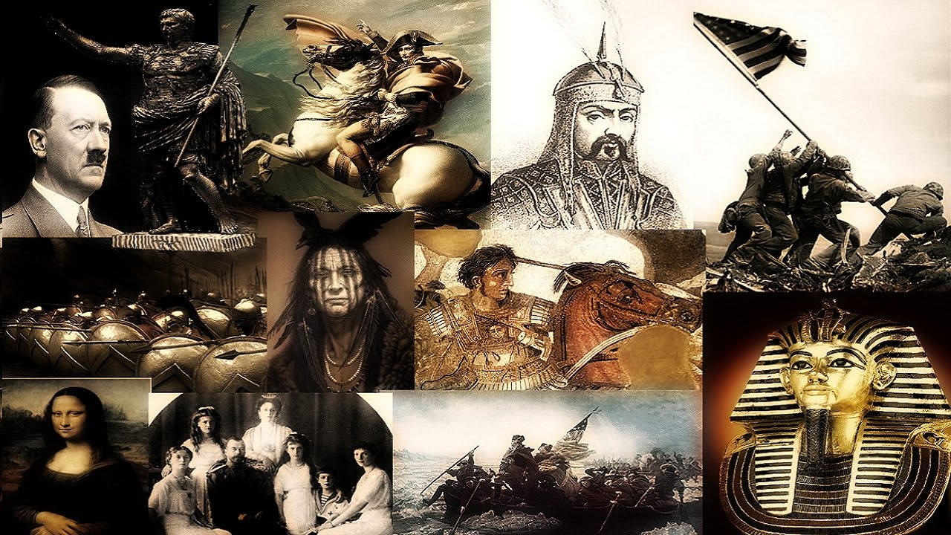
ÚZEMNÍ ČLENĚNÍ DĚJINY OBECNÉ
Notes:
Univerzální neboli obecné dějiny nám představují - podle marxistů - dějiny lidské společnosti v celku, neboli syntézu dějin všech zemí a národů, žijících na zeměkouli dříve i dnes.
Obecné dějiny si však nelze představit jako mechanický souhrn dějin jednotlivých zemí a národů.
Jejich poslání je daleko širší. Studují obecné zákonitosti vývoje lidstva jako celku.
Úsilí o popsání univerzálních dějin sahá až do řecké minulosti (Polybios) a podnes je jejich vytvoření vrcholným dílem historiků různých škol a směrů.

Slide 21
Dějiny politické
hospodářské
sociální dějiny
dějiny státu a práva
vojenství a válek
kultury a umění
vědy a techniky
ideologie
dějiny průmyslu či zemědělství
dopravy
politických stran a organizací
školství a vzdělání
literatury či výtvarného umění.
VĚCNÉ ČLENĚNÍ DĚJINY OBECNÉ
Notes:
Věcné členění se většinou přidržuje struktury mnohovrstevné lidské existence a jednotlivých faktorů společenské aktivity.
Z tohoto hlediska jsou např. zkoumány politické, hospodářské a sociální dějiny, dějiny státu a práva, vojenství a válek, kultury a umění, vědy a techniky, ideologie, též dějiny průmyslu či zemědělství, dopravy, politických stran a organizací, školství a vzdělání, literatury či výtvarného umění.

